Slide 1
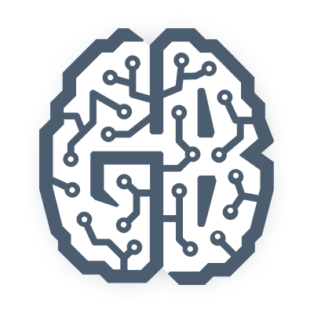
История развития искусственного интеллекта. Интерактивный курс
Урок 38
Компьютерные игры
О том, как Искусственный Интеллект побил человека в компьютерных играх

Slide 2
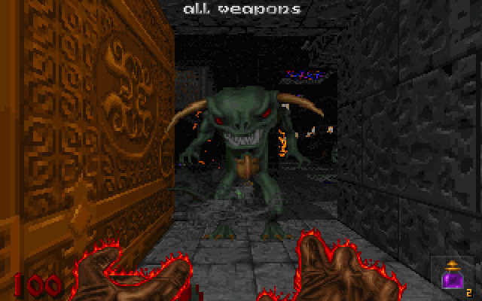


Slide 3
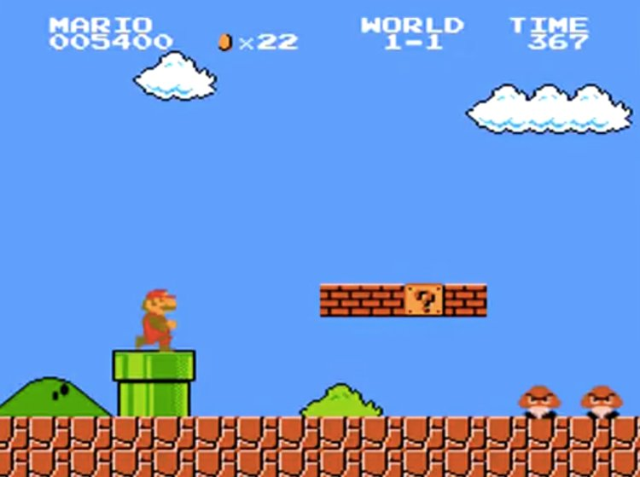
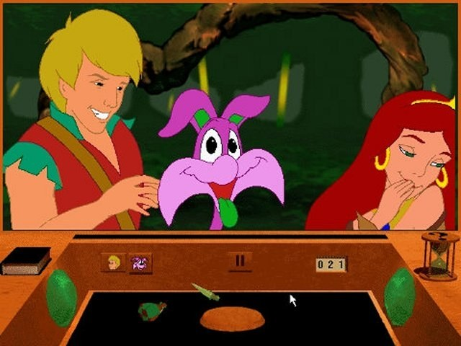
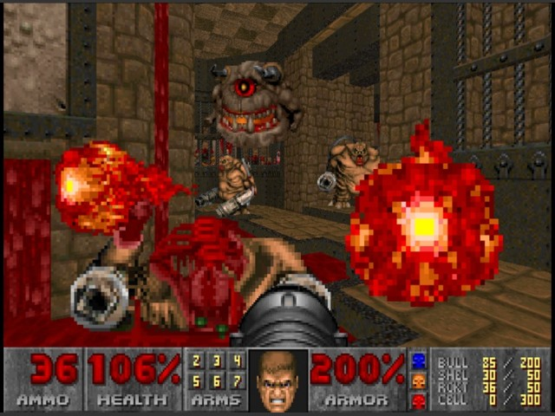
Аркады
Квесты
Шутеры

Slide 4
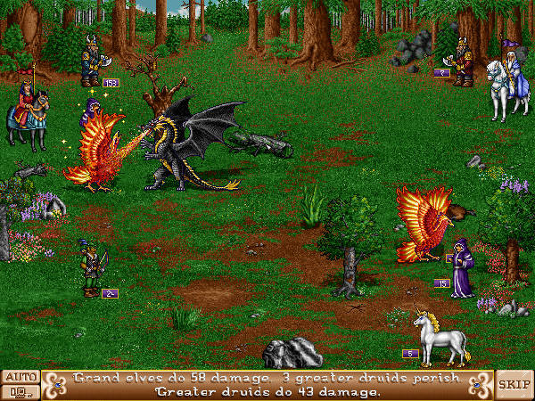
Игровой Искусственный Интеллект
Повышение интереса к игре
Завлечение игроков
Поиск баланса интеллектуальности

Slide 5
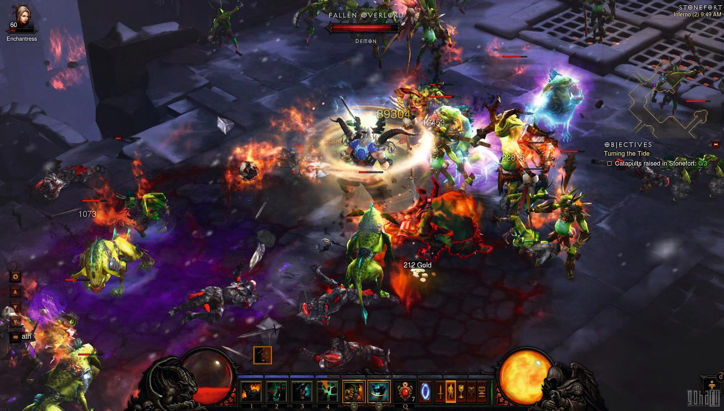
Категории ИИ-персонажей
Неиграющие агенты
Боты
Мобы

Slide 6
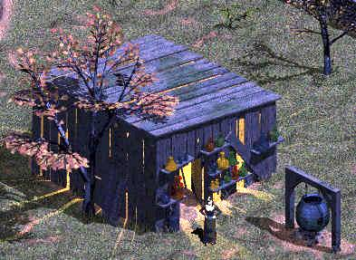
Неиграющие агенты
Чаще всего устроены при помощи правил и сценариев, которые исполнятся в тех или иных случаях и условиях

Slide 7
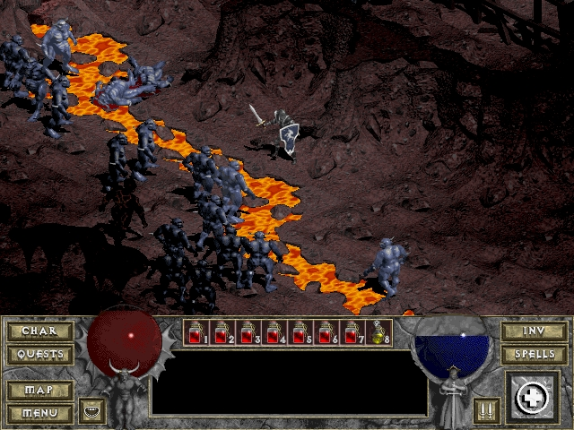
Боты и мобы
Также чаще всего используются правила и сценарии, но бывает, что на сцену выходят и новые технологии — искусственные нейронные сети и многоагентные системы

Slide 8
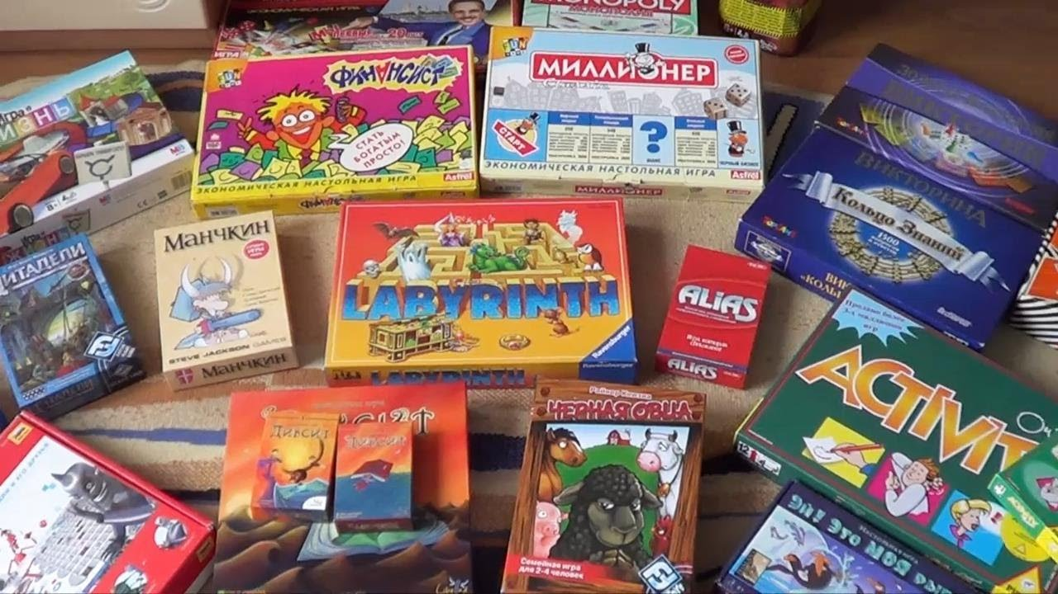

Slide 9
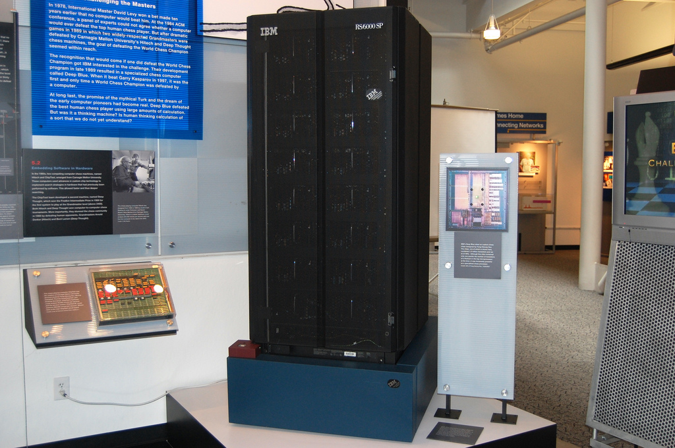
IBM Deep Blue

Slide 10
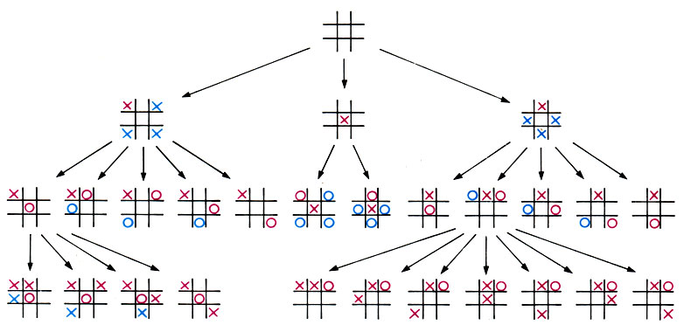

Slide 11
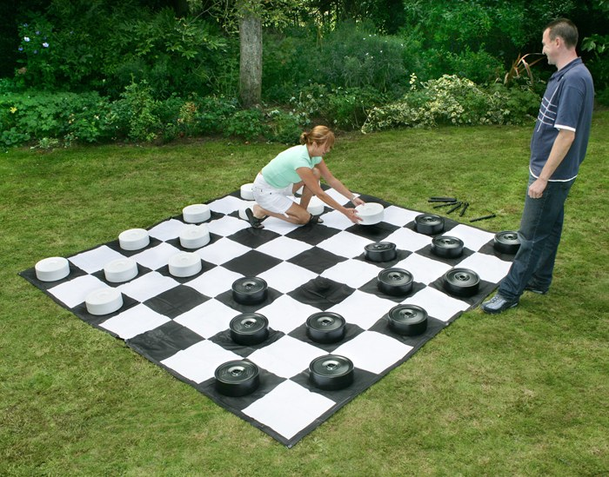
Шашки больше неинтересны
Компьютерная программа Chinook никогда не проигрывает человеку

Slide 12
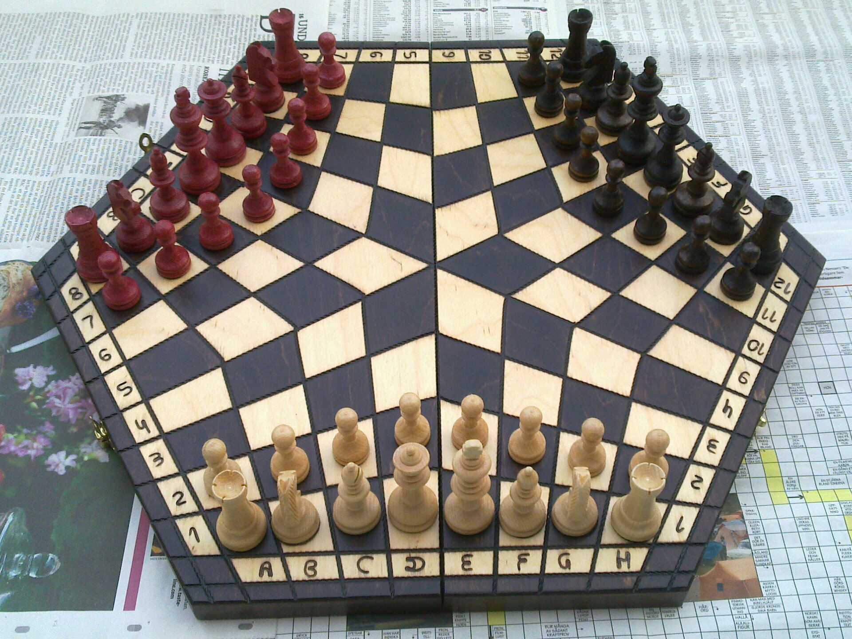
Шахматы
Просмотреть дерево решений для шахматной партии невозможно, да и никто из людей обычно этого не делает

Slide 13
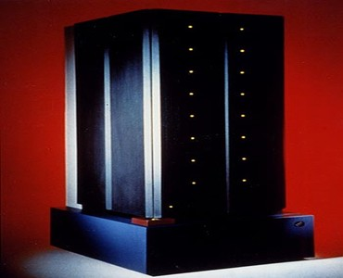
Deep Blue создан в нисходящей парадигме
Перебор дерева решений
Оптимизация функции для оценки позиций
Книга дебютов и книга эндшпилей

Slide 14
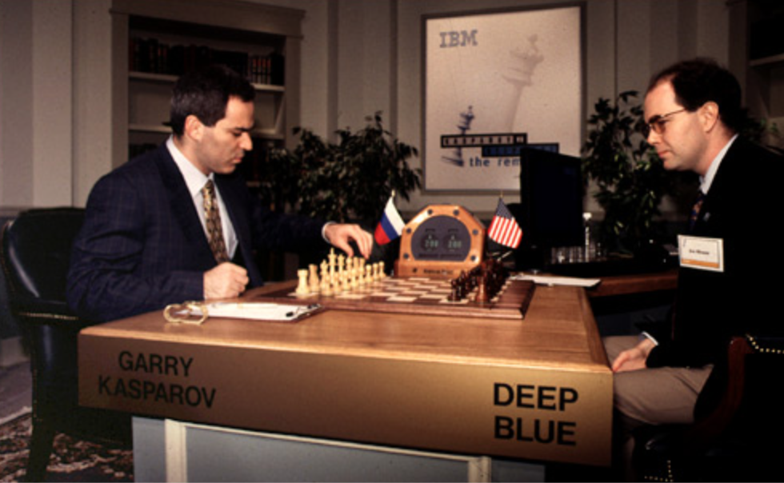

Slide 15
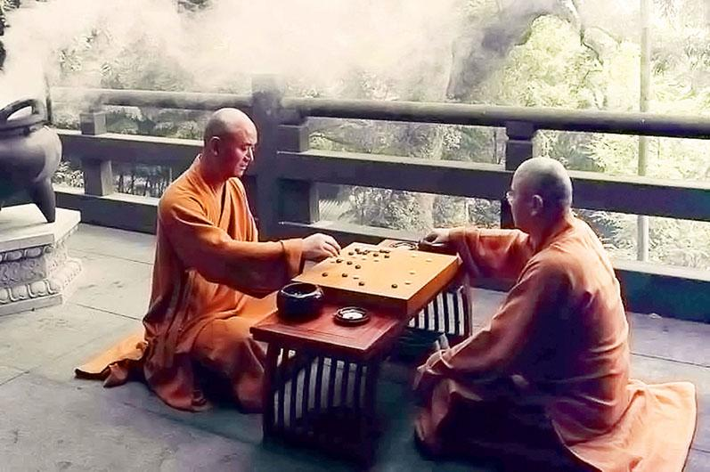

Slide 16
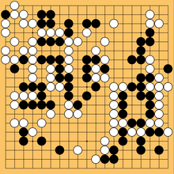
Го считалась недоступной для ИИ
Долгое время считалось, что уж в го человек будет ещё очень долго обыгрывать компьютер

Slide 17
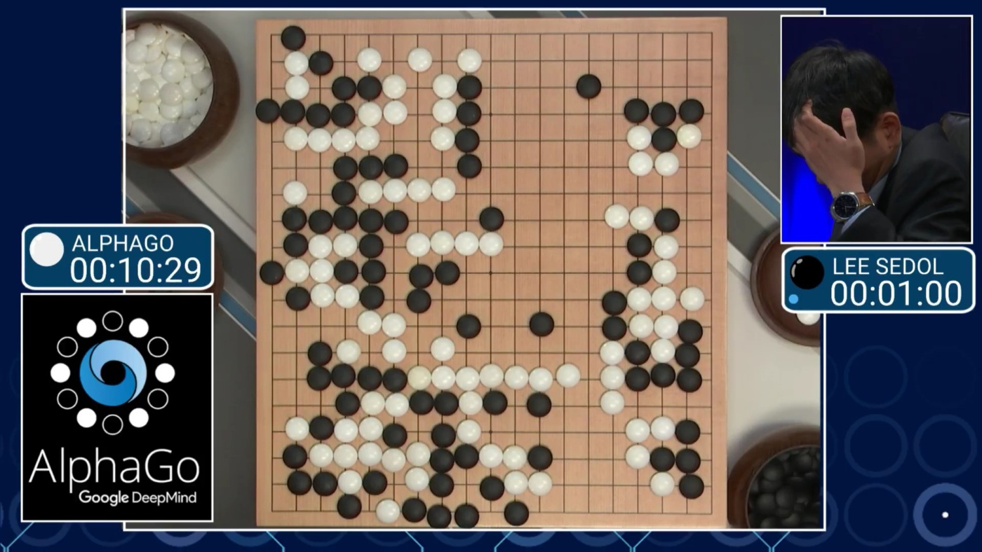

Slide 18
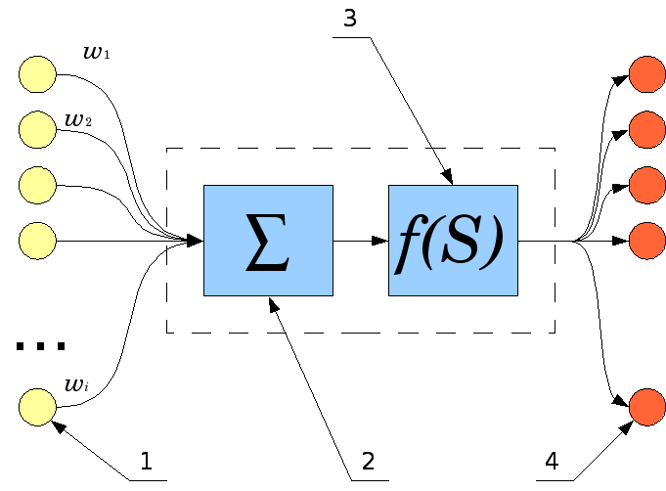

Slide 19
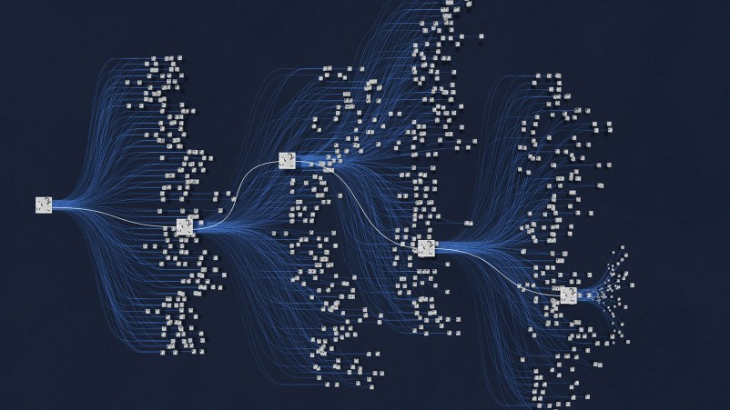

Slide 20
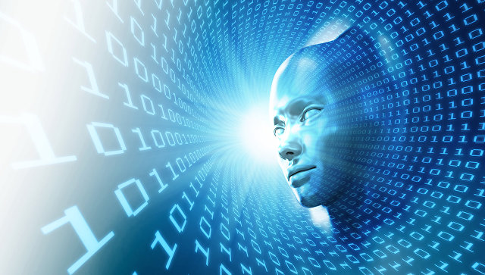

Slide 21
До новых встреч
На следующем занятии:
Сферы жизни
ИИ и безопасность
Интеллектуальные системы безопасности
Оставайтесь с нами

